Slide 1
Отчёт о реализации проекта
«Волшебный мир тряпичной куклы»
Презентацию подготовила
Воспитатель МДОУ «Детский сад № 4 КВ»
разновозрастной группы № 9
Коршунова Ирина Ивановна

Slide 2
Вид проекта:
познавательный, творческий.
Участники проекта:
дети разновозрастной группы (4 – 7 лет);
воспитатель – Коршунова И.И.;
родители.
Сроки реализации:
краткосрочный – с 3 октября по 30 декабря.

Slide 3
Актуальность:
Кукла – первая игрушка, поэтому она близка и понятна ребенку. Рукотворная тряпичная кукла – часть народной традиции. Изготавливая ее, ребенок узнает историю своего народа. Кукла не рождается сама, ее создает человек, а самые талантливые творцы кукол – дети. Через кукольный мир они входят в жизнь и постигают ее закономерности. Кукла – зримый посредник между миром детства и миром взрослых.
Занятия с детьми народной куклой помогают просто и ненавязчиво рассказать о самом главном – о красоте и многообразии этого мира, его истории. Такие занятия учат ребенка слышать, видеть, чувствовать, понимать и фантазировать. Вместе с тем, в процессе занятий формируются усидчивость, целеустремленность, способность доводить начатое дело до конца, развивается мелкая моторика – все эти качества и навыки пригодятся ребенку для успешной учебы в школе.

Slide 4
Цель:
Приобщение детей к народной культуре, через ознакомление с русской народной тряпичной куклой.
Задачи:
1. Познакомить детей с историей возникновения тряпичных кукол;
2. Дать детям понятие: в зависимости от назначения, тряпичные куклы делились на группы (игровые, обрядовые, обереговые);
3. Познакомить с техникой изготовления народной тряпичной куклы, вызвать интерес к созданию народной куклы, ее обыгрыванию, подвести к пониманию её назначения;
4. Развивать мелкую моторику рук;
5. Формировать индивидуальные творческие способности детей;
6. Учить умению самостоятельно подбирать цветовые решения и украшения для куклы;
7. Обогащать словарный запас, знакомить с новыми словами и их значениями (кукла-закрутка, оберег, лоскут, безликая кукла, фартук, нянюшка, рукодельница);
8. Продолжать воспитывать любовь к родному краю, знакомя детей с филимоновской, богородицкой игрушкой, с народными промыслами.
9. Воспитывать интерес и любовь к русской национальной культуре, народному творчеству, обычаям, традициям, обрядам, народному календарю, к народным играм и т. д.;
10. Стимулировать развитие коммуникативных навыков и дружелюбия;
11. Создать мини – музей народной тряпичной куклы «Секреты из бабушкиного сундучка».
12. Вовлечение родителей в жизнь детского сада.

Slide 5
Направление проекта:
Воспитание в традициях отечественной народной культуры, приобщение детей к народным традициям и обычаям, русскому фольклору. В ходе реализации проекта дети погружаются в старину:
1. знакомятся с малыми формами фольклора;
2. играют в русские народные игры;
3. знакомятся с народными обычаями и праздниками;
4. совместно с взрослыми принимают участие в фольклорных праздниках.

Slide 6
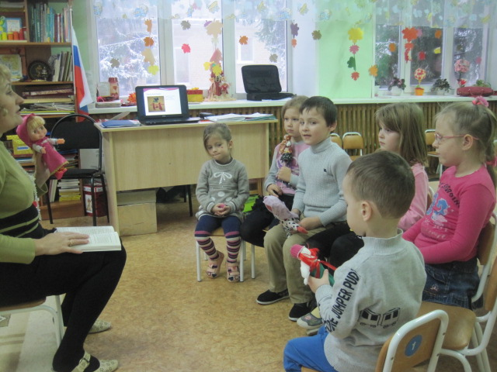
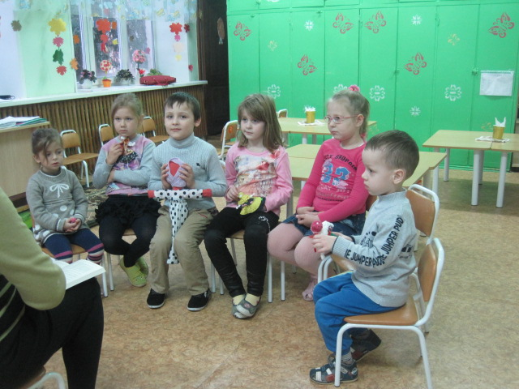
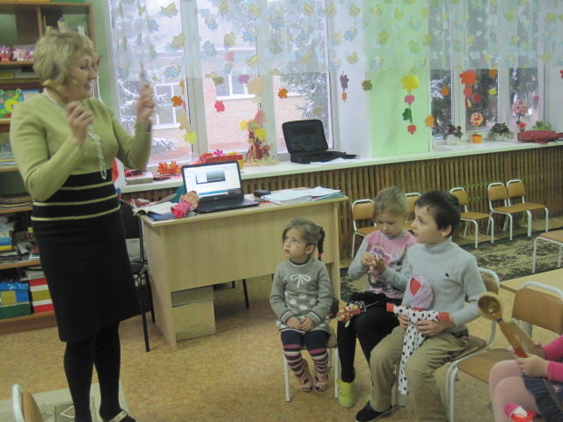
Знакомство детей с тряпичными куклами

Slide 7
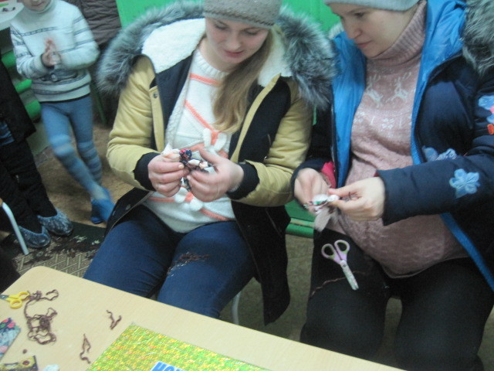
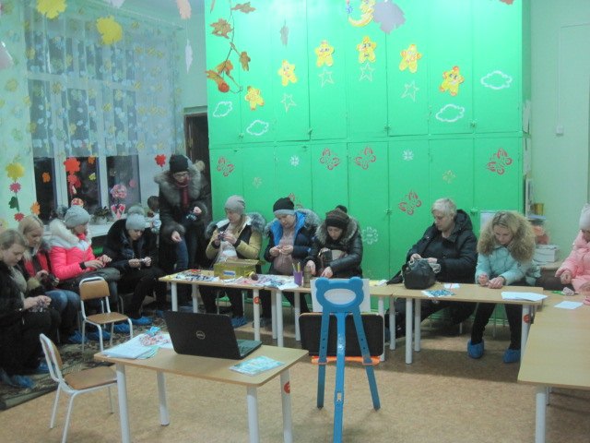
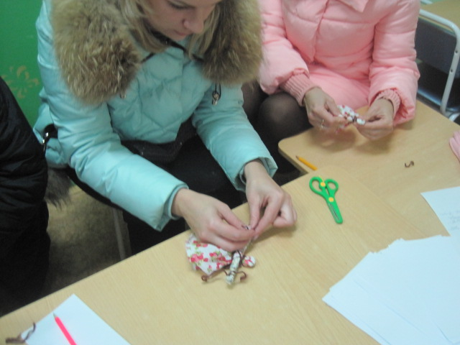
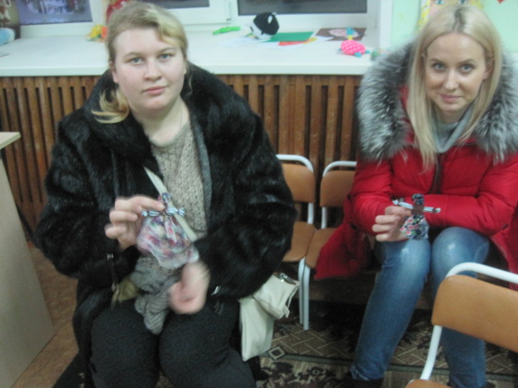
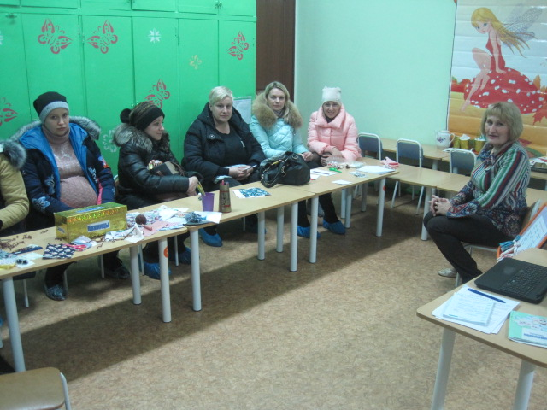
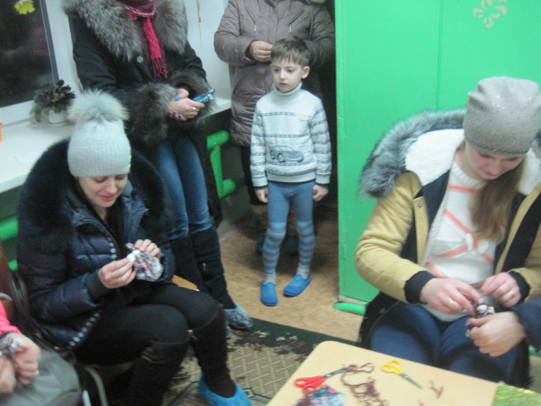
Родительское собрание. Совместный досуг
Изготовление родителями куклы – «Кувадка»

Slide 8
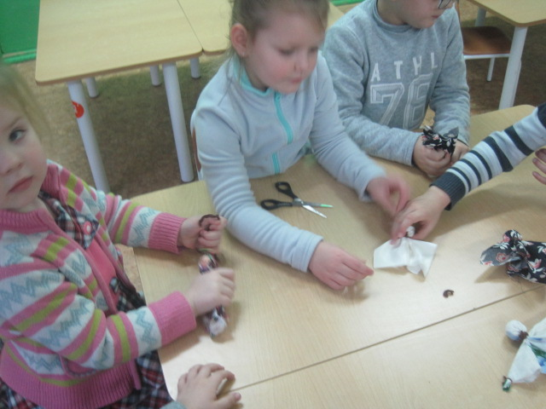
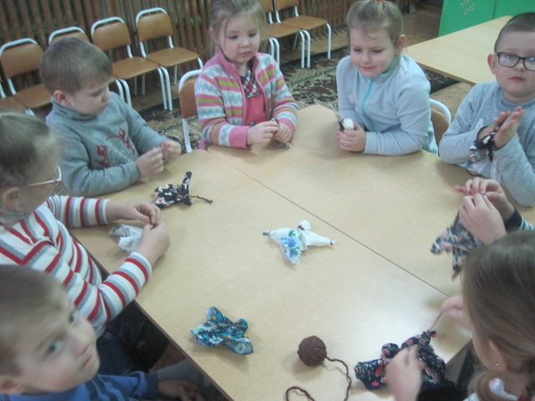
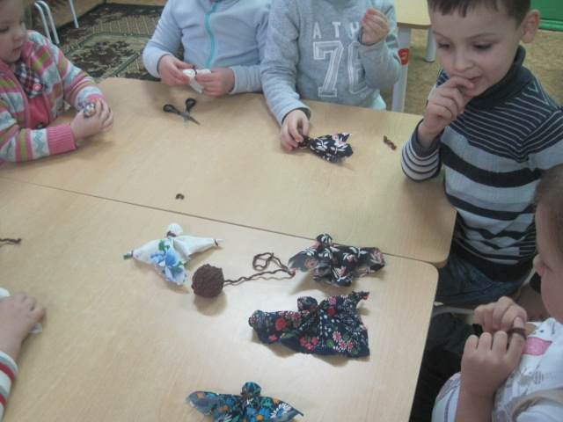
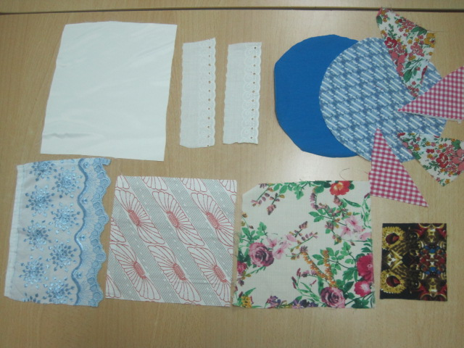
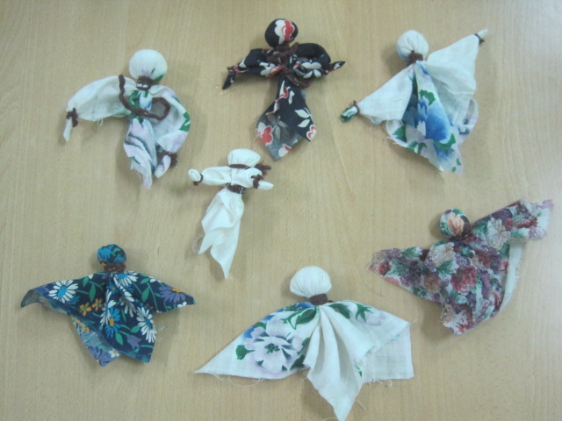
Куколки «Отдарок на подарок»

Slide 9
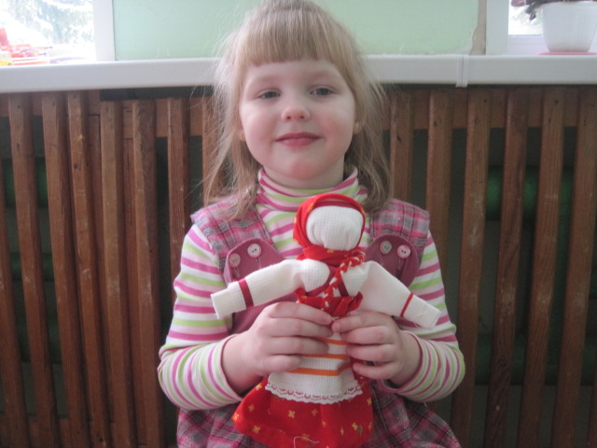
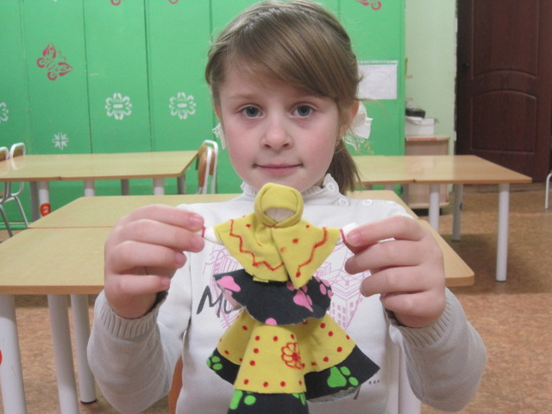
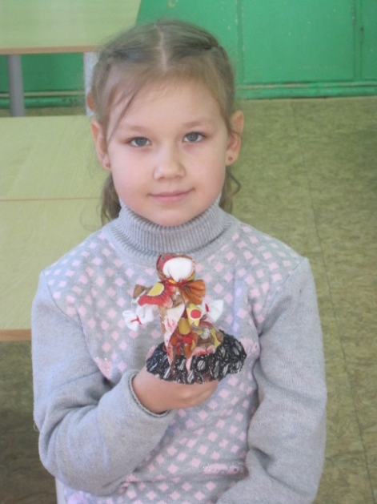
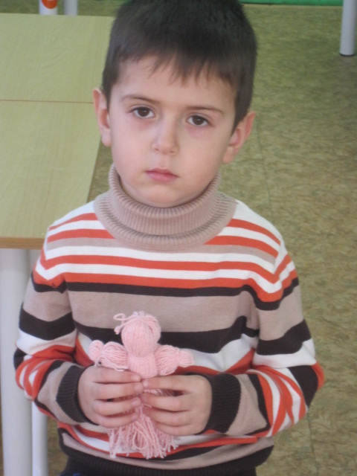
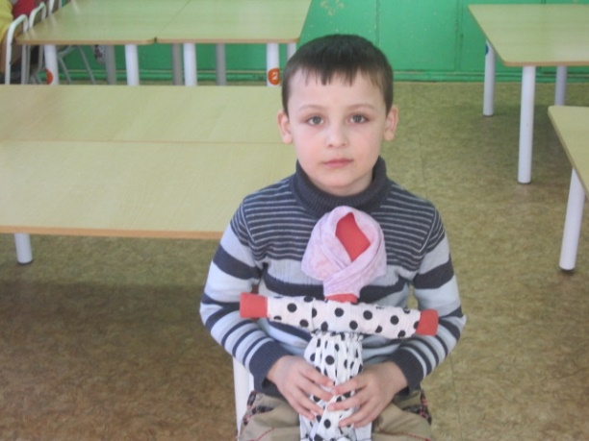
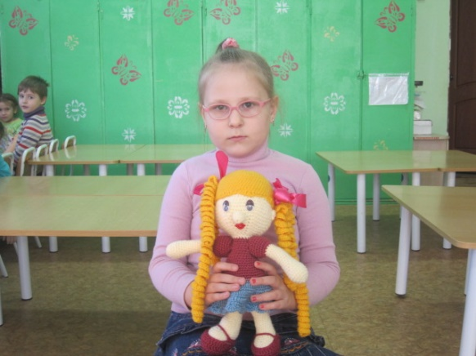
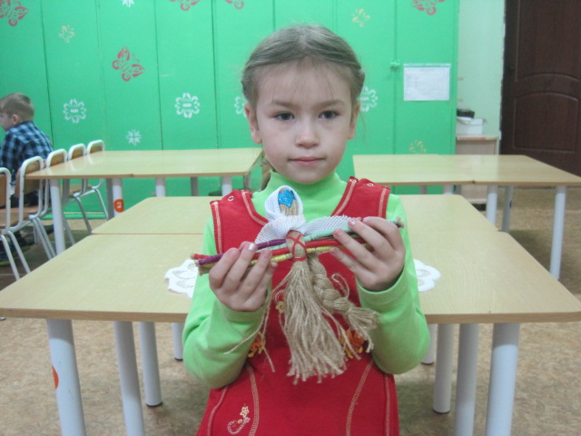
Куколки, которых дети смастерили дома с мамами
(Куклы: «Колокольчик», куколка из нитей, «Желанница», «Колокольчик», «Масленица», кукла Маша, «Десятиручка»)

Slide 10
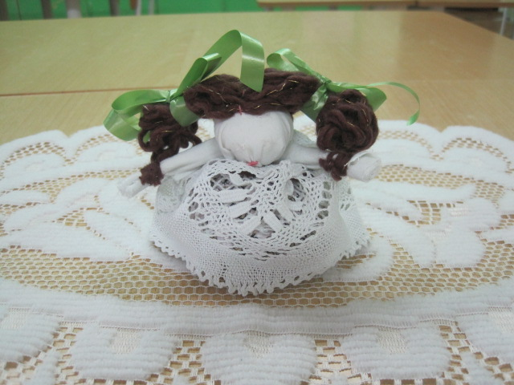
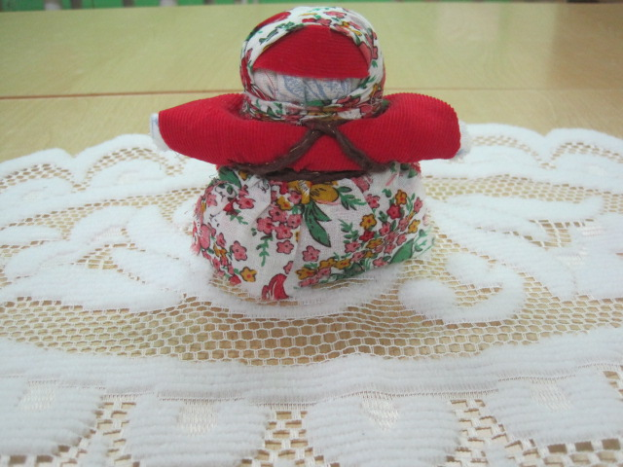
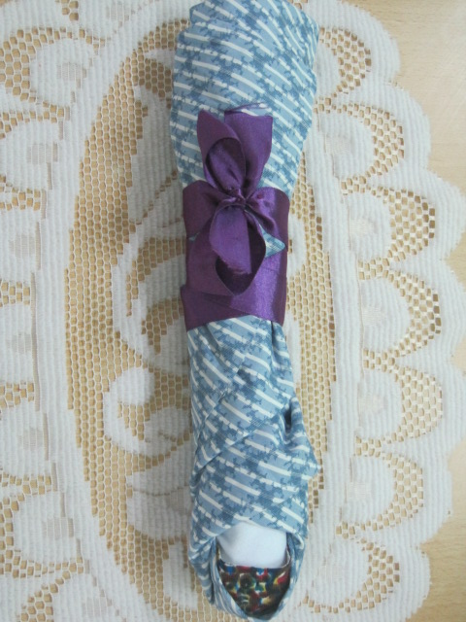
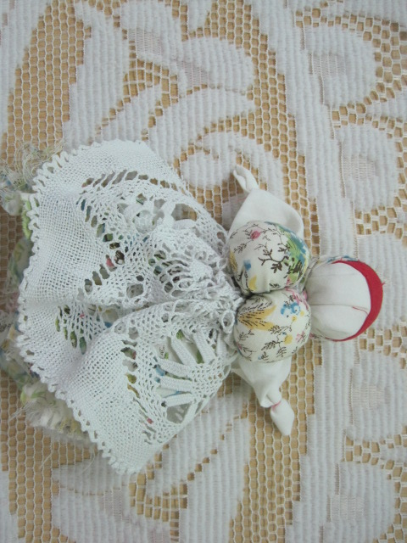
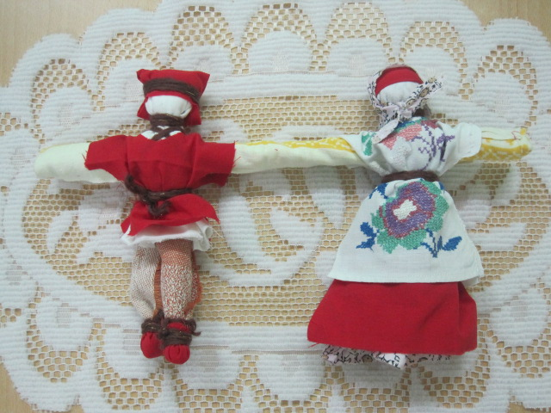
Куклы, которые смастерила воспитатель – Коршунова И.И.
(Куклы: «Зерновушка», «Крупеничка», «Капустка», «Неразлучники», «Пеленашка»)

Slide 11
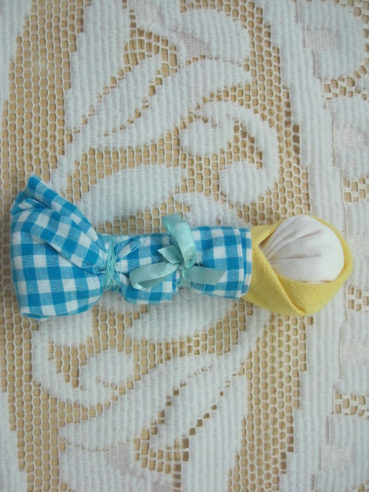
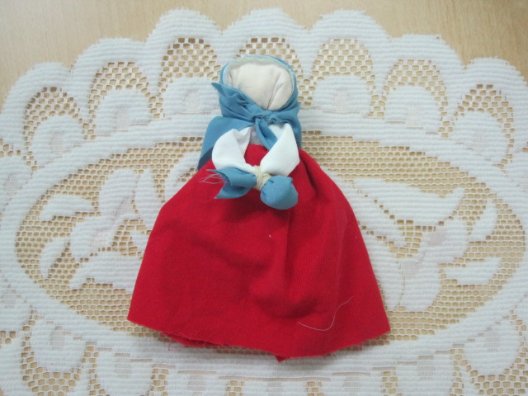
Куклы, которые смастерила младший воспитатель – Ситникова О.В.
(Куклы: «Пеленашка», «Дорожница»)

Slide 12
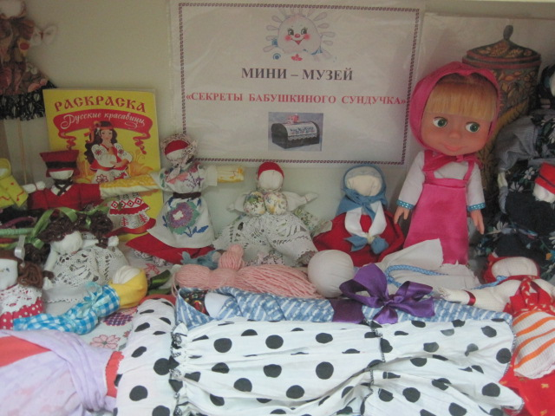
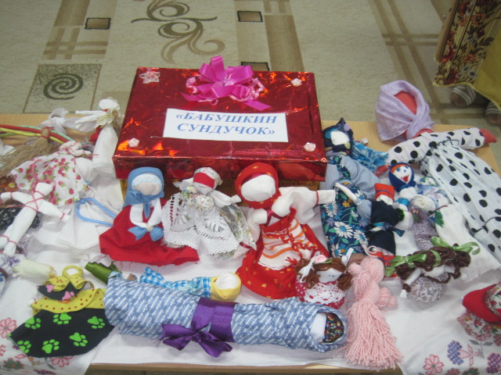
Мини-музей
«Секреты бабушкиного сундучка»
Цель создания мини-музея: расширение знаний детей о русской национальной культуре.

Slide 13
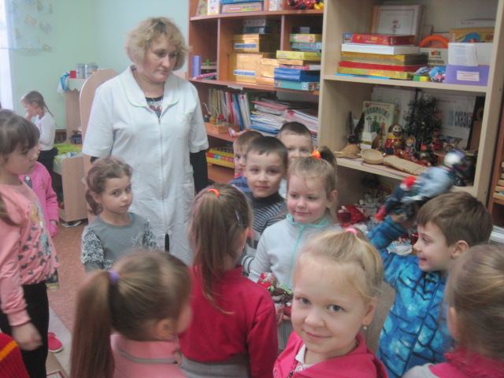
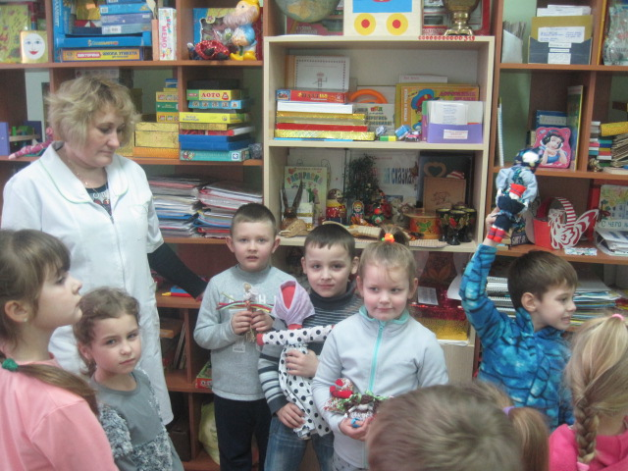
Приглашение гостей из соседней группы посмотреть мини-музей «Секреты бабушкиного сундучка».
Дети рассказывают о тряпичных куклах.

Slide 14
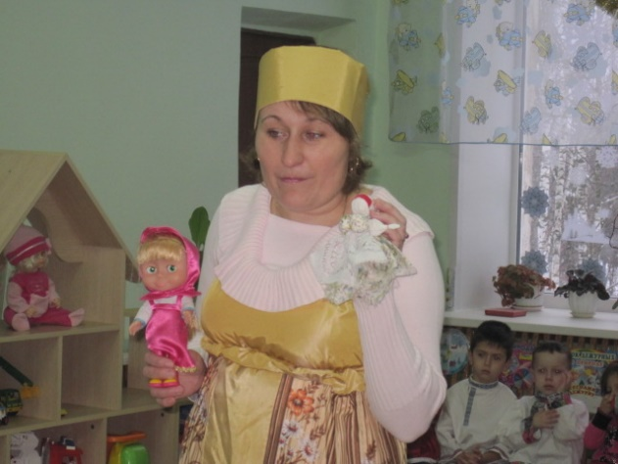
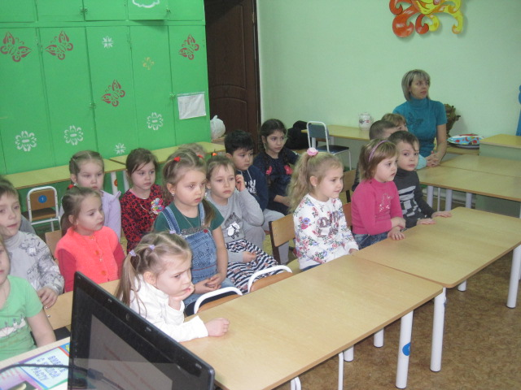
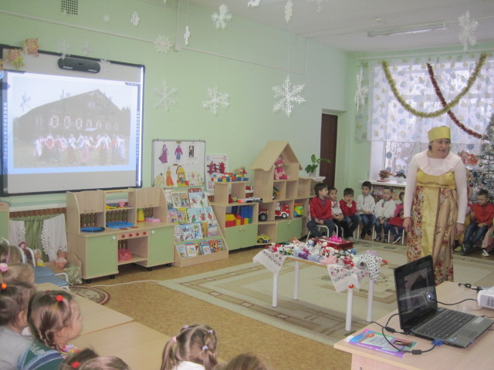
Итоговое мероприятие – досуг на тему:
«Куклы из прошлого» с приглашением детей из старшей группы с воспитателем Онисимовой О.А.

Slide 15
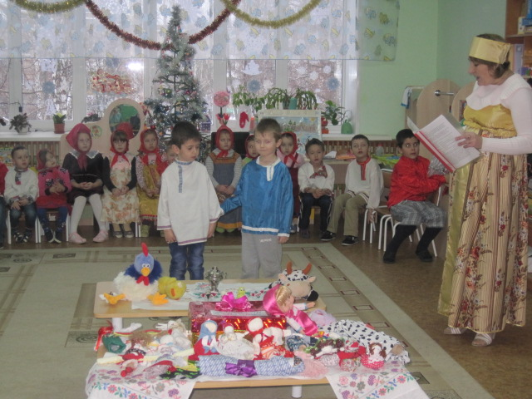
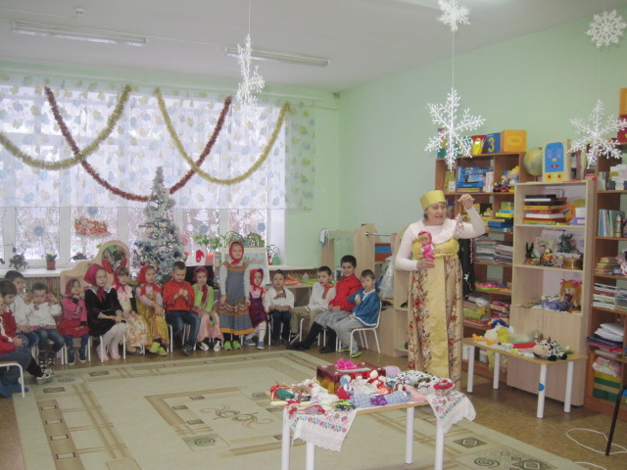
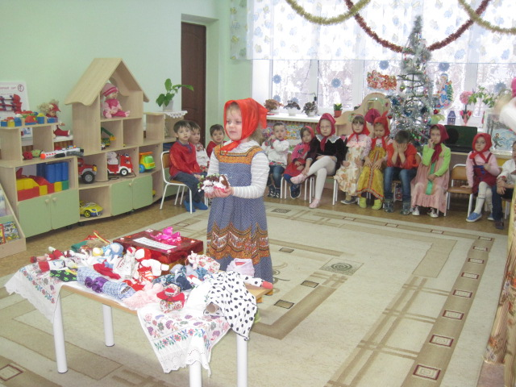
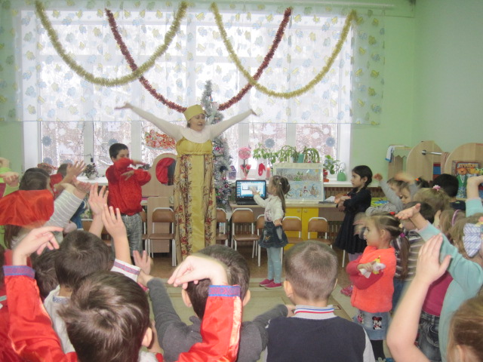
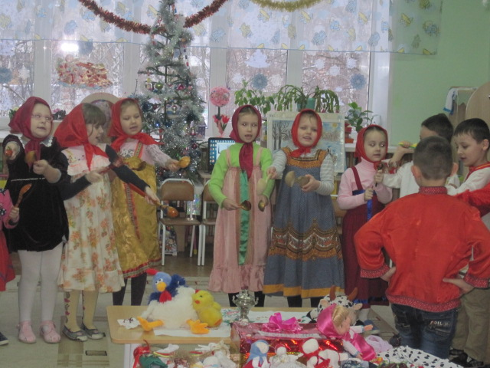
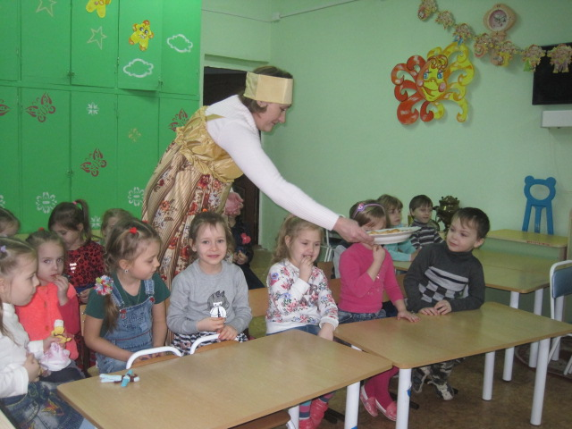
Задачи:
1.Расширить кругозор детей, дать представление о народных игрушках (куклах оберегах, игровых куклах, обрядовых куклах).
2. Познакомить с историей возникновения и способом изготовления тряпичной куклы

Slide 16
Итоги проекта:
Нам удалось сделать все, что мы задумали.
Поставленная цель достигнута - дети познакомились с различными видами русской народной тряпичной куклы, а следовательно была продолжена работа по приобщению детей к русской народной культуре.
В результате работы над проектом реализовались поставленные задачи:
- 65% родителей с огромным желанием приняли участие в проекте; заинтересовались назначением и разнообразием тряпичных кукол; выразили желание изготовить кукол для мини– музея;
- Не только родители, но и педагоги заинтересовались изготовлением русских традиционных тряпичных кукол. Для мини-музея были изготовлены куклы Коршуновой И.И., Ситниковой О.В.
- Дети познакомились с разнообразием и ролью тряпичных кукол в крестьянском быту с ее предназначением, освоили технологии изготовления некоторых из них.
- Итогом проекта стал досуг на тему: «Куклы из прошлого», на котором дети не только обобщили свои знания о тряпичных куклах, но и поделились своими знаниями с детьми из старшей группы.
К сожалению в рамках проекта не удалось посетить краеведческий музей, библиотеку, а так же провести мастер –класс по изготовлению куклы «Утешницы» для педагогов ДОУ, но мы планируем данные мероприятия перенести на весеннее время года.
Приобщение детей к русской народной культуре не может ограничиваться только рамками проекта, к данной теме можно возвращаться неоднократно, расширяя её границы.

